Slide 1
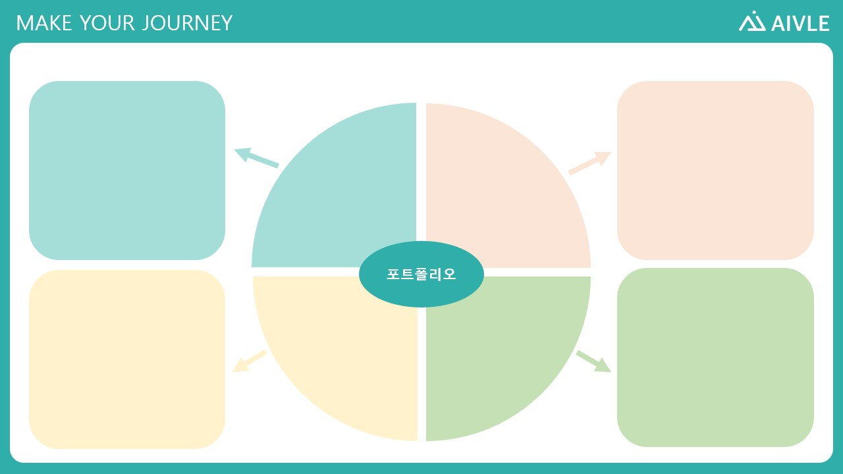
MAKE YOUR JOURNEY
생각하지 못했던 개인적인 일이 많이 생기는 바람에 매일 코딩 공부를 하지는 못했지만 시간날 때마다 집히는 문제를 탐구하고 푸려고 했다. 물론 도중에 막혀서 풀지 못한 문제가 많아서 결국에 풀게 된 문제는 별로 되지 않지만 앞으로도 백준이나 프로그래머스 등을 통해서 지속적으로 도전해 볼 계획이다.
빅프로젝트도
파이팅!
코딩 공부
미니프로젝트
적극 참여
정보처리기사 자격증을 틈틈이 공부중이다.
빅데이터와 이런저런 일로 언제쯤 완벽해져서 도전할 지는 모르겠지만 지속적으로 자격증을 위하여 공부할 예정이다.
잠이 많아서 아침에 일어나는 게 힘들지만 아침형 인간이 되기 위하여 꾸준히 7시~7시반에 일어나서 하루를 준비하고 있다. 개인적인 일이 있어서 1번 조퇴한 것 외에는 지각,결석하지 않았다.
데이터 분석
관련 자격증
무단 지각,
결석 하지 않기
데이터 분석
관련 자격증

Slide 2
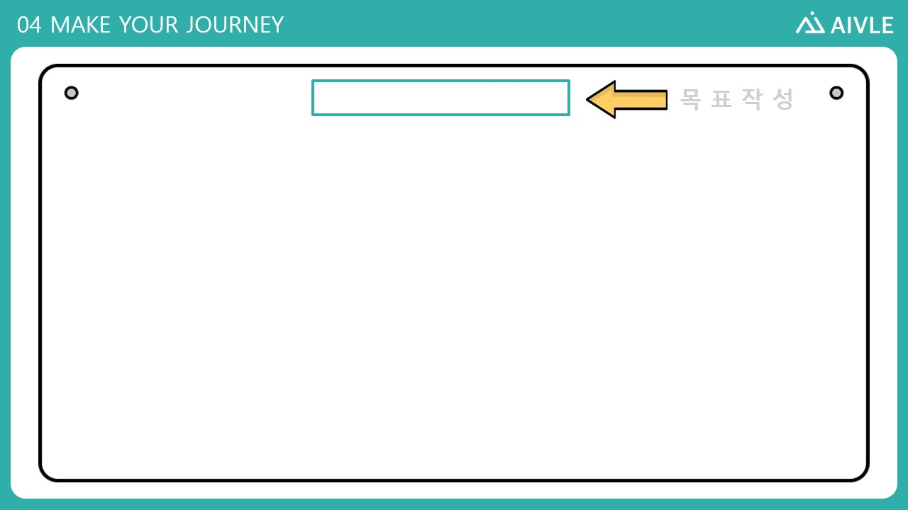
코딩 스터디그룹

Slide 3
미니프로젝트 적극 참여

Slide 4
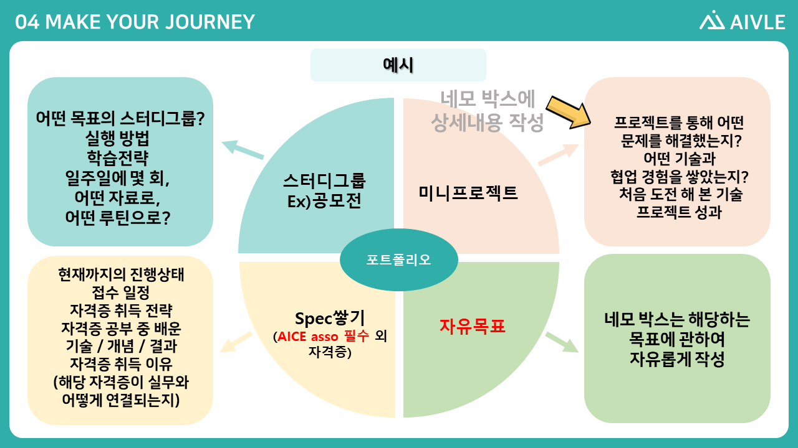
MAKE YOUR JOURNEY

